Slide 1
1.4 条件概率
1.4.1 条件概率与乘法公式
引例 袋中有7只白球, 3只红球, 白球中有4只木球, 3只塑料球; 红球中有2只木球, 1只塑料球.
现从袋中任取1球, 假设每个球被取到的可能性相同. 若已知取到的球是白球, 问它是木球的概率是多少？
古典概型
设 A 表示任取一球，取得白球；
B 表示任取一球，取得木球.

Slide 2

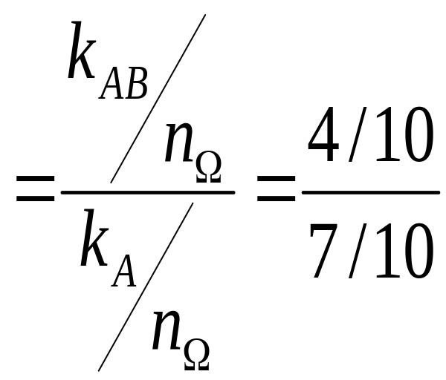
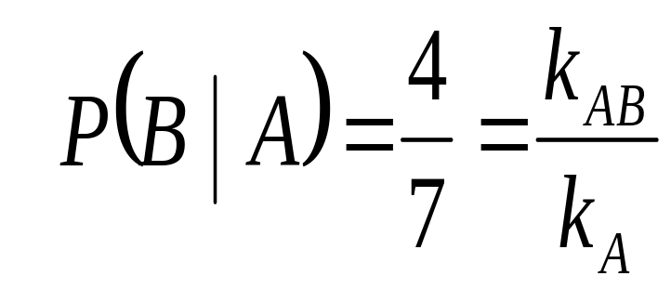
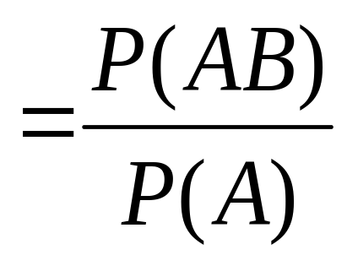
所求的概率称为在事件A 发生的条件下
事件B 发生的条件概率。记为
解：
设 A 表示任取一球，取得白球；
B 表示任取一球，取得木球.
题意：7白（4木3塑）3红（2木1塑）
缩减的样本空间

Slide 3
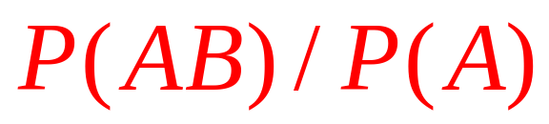
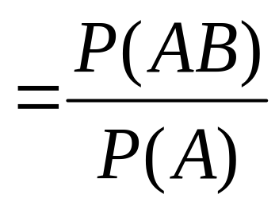
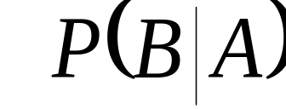

定义
设A、B为两事件, P ( A ) > 0 , 则
称 为事件 A 发生的条件下事
件 B 发生的条件概率，记为
同理可定义

Slide 4
条件概率的计算方法
（1） 古 典 概 型 可用缩减样本空间法
（2） 其 他 概 型 用定义与有关公式

Slide 5
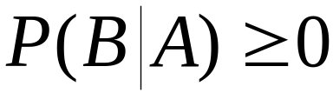
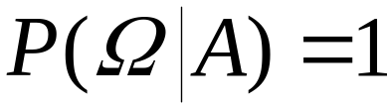
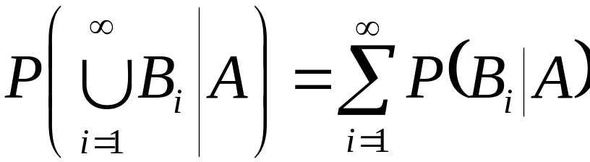
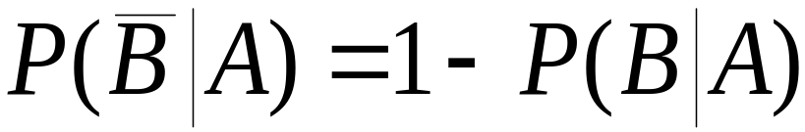
条件概率也是概率, 故具有概率的性质：
非负性
归一性
可列可加性

Slide 6
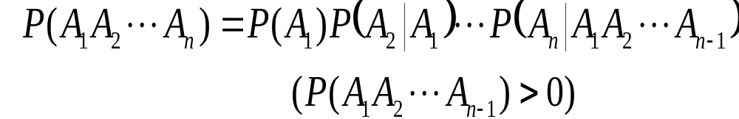
1.3.2 乘法公式
利用条件概率求积事件的概率即乘法公式
推广

Slide 7
注意P(AB)与P(A | B)的区别！
请看下面的例子

Slide 8
例1 甲、乙两厂共同生产1000个零件，其中300件是乙厂生产的. 而在这300个零件中，有189个是标准件，现从这1000个零件中任取一个，问这个零件是乙厂生产的标准件的概率是多少？
设B={零件是乙厂生产}
300个
乙厂生产
甲、乙共生产
1000 个
300个
乙厂生产
189个是
标准件
A={是标准件}
所求为P(AB).

Slide 9
设B={零件是乙厂生产}
300个
乙厂生产
甲、乙共生产
1000 个
189个是
标准件
A={是标准件}
所求为P(AB) .
若改为“发现它是乙厂生产的,
问它是标准件的概率是多少?”
B发生,
在P(AB)中作为结果;
在P(A|B)中作为条件.
求的是 P(A|B) .

Slide 10
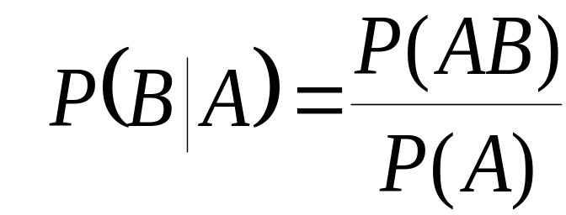
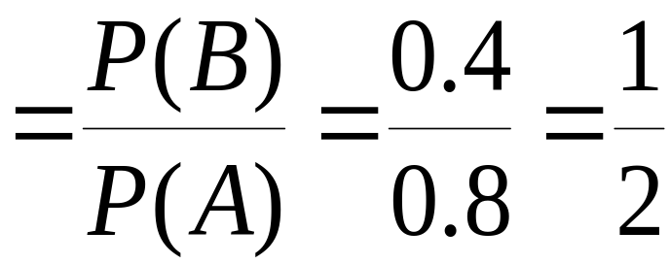

例2 某厂生产的灯泡能用1000小时的概率为0.8, 能用1500小时的概率为0.4 , 求已用1000小时的灯泡能用到1500小时的概率.
解 令 A 灯泡能用到1000小时
B 灯泡能用到1500小时
所求概率为

Slide 11
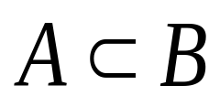
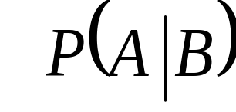
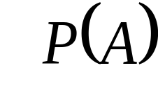
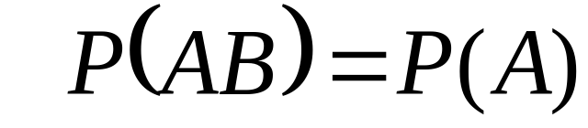
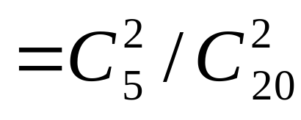
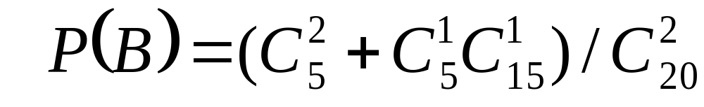
例3 从混有5张假钞的20张百元钞票中任
意抽出2张, 将其中1张放到验钞机上检验
发现是假钞. 求2 张都是假钞的概率.
无顺序
解 令 A 表示“抽到2 张都是假钞”
B表示“2 张中至少有1张假钞”
则所求概率是 （而不是 ！）.

Slide 12
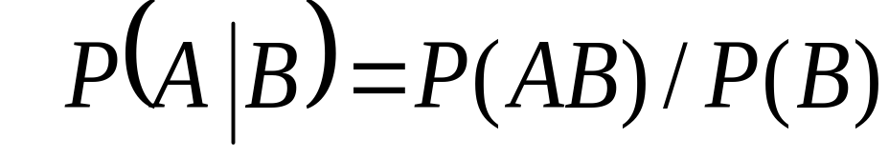
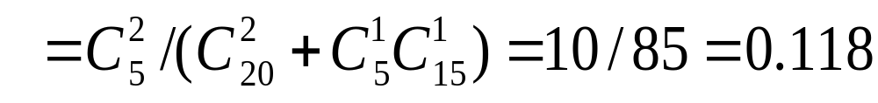
所以

Slide 13
例4 盒中装有5个产品, 其中3个一等品，2个
二等品, 从中不放回地取产品, 每次1个, 求
（1）取两次，两次都取得一等品的概率;
（2）取两次，第二次取得一等品的概率;
（3）取三次，第三次才取得一等品的概率;
（4）取两次，已知第二次取得一等品，求
第一次取得的是二等品的概率.
解 令 A_{i} 为第 i 次取到一等品
有顺序

Slide 14
条件概率P(A|B)与P(A)的区别
每一个随机试验都是在一定条件下进行的，设A是随机试验的一个事件，则P(A)是在该试验条件下事件A发生的可能性大小.
而条件概率P(A|B)是在原条件下又添加“B发生”这个条件时A发生的可能性大小，即P(A|B)仍是概率.
P(A)与P(A |B)的区别在于两者发生的条件不同,它们是两个不同的概念,在数值上一般也不同.

Slide 15

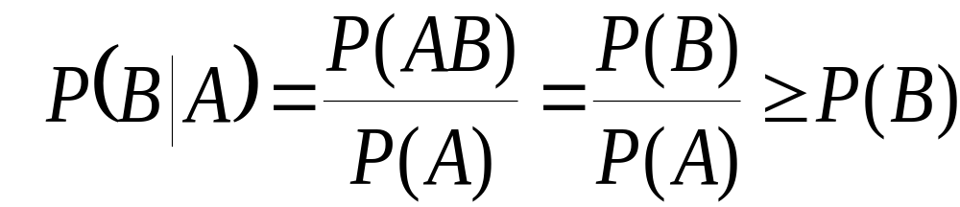
一般地
条件概率与无条件概率
之间的大小无确定关系
若
条件概率
无条件概率

Slide 16
乘法公式再应用举例
（波里亚(Pólya)罐子模型）
b个白球, r个红球
一个罐子中包含b个白球和r个红球.随机地抽取一个球，观看颜色后放回罐中，并且再加进c个与所抽出的球具有相同颜色的球.这种手续进行四次，试求第一、二次取到白球且第三、四次取到红球的概率.

Slide 17
随机取一个球，观看颜色后放回罐中，并且再加进c个与所抽出的球具有相同颜色的球.
b个白球, r个红球
解 设W_{i}={第i次取出是白球}, i=1,2,3,4
有顺序
R_{j}={第j次取出是红球}， j=1,2,3,4
于是W₁W₂R₃R₄表示事件“连续取四个球，第一、第二个是白球，第三、四个是红球. ”

Slide 18
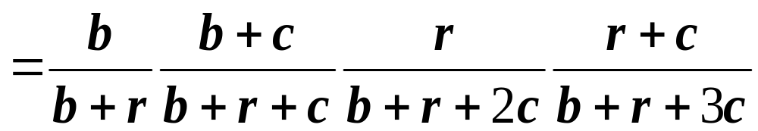
用乘法公式容易求出
P(W₁W₂R₃R₄)
=P(W₁)P(W₂|W₁)P(R₃|W₁W₂)P(R₄|W₁W₂R₃)
当 c>0 时，由于每次取出球后会增加下一次也取到同色球的概率.这是一个传染病模型.每次发现一个传染病患者，都会增加再传染的概率.

Slide 19
思考：（抽签原理）5张签中只有一张是上上签，先抽的人一定有利吗?

Slide 20
1.4.3 全概率公式与Bayes 公式
全概率公式和贝叶斯(Bayes)公式主要用于计算比较复杂事件的概率,它们实质上是加法公式和乘法公式的综合运用.
综合运用
加法公式
P(A+B)=P(A)+P(B)
A、B互斥
乘法公式
P(AB)= P(A)P(B|A)
P(A)>0

Slide 21
例5 有三个箱子，分别编号为1,2,3，1号箱装有1个红球4个白球，2号箱装有2红3白球，3号箱装有3红球.某人从三箱中任取一箱，从中任意摸出一球，求取得红球的概率.
解 记 B_{i}={球取自i号箱},
i=1,2,3;
A ={取得红球}
1
2
3
A发生总是伴随着B₁，B₂，B₃ 之一同时发生，
即 A= AB₁+AB₂+AB₃，
且 AB₁、AB₂、AB₃两两互斥
运用加法公式得
P(A)=P( AB₁)+P(AB₂)+P(AB₃)

Slide 22

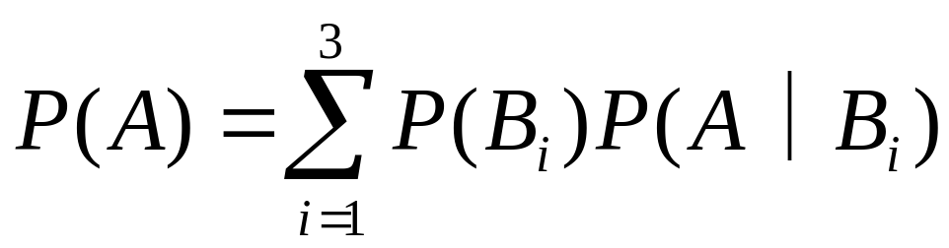
P(A)=P( AB₁)+P(AB₂)+P(AB₃)
对求和中的每一项
运用乘法公式得
代入数据计算得：P(A)=8/15
将此例中所用的方法推广到一般的情形，就得到在概率计算中常用的全概率公式.

Slide 23
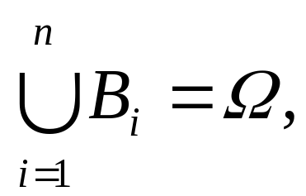

全概率公式
定理 设Ω为随机试验的样本空间, B₁, B₂,…, B_{n}是两两互斥的事件,且有P(B_{i})>0，i =1,2,…,n,
则对任一事件A，有
满足上述条件的B₁,B₂,…,B_{n}为完备事件组.

Slide 24
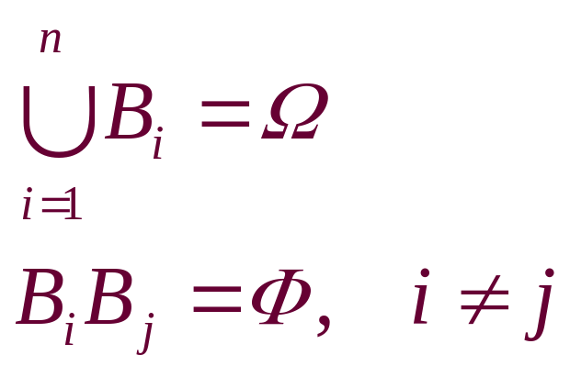
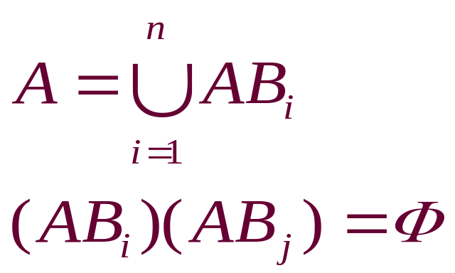

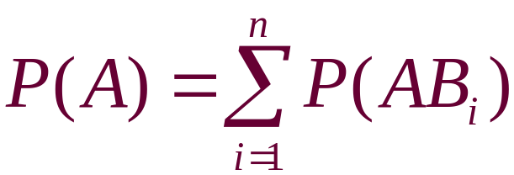
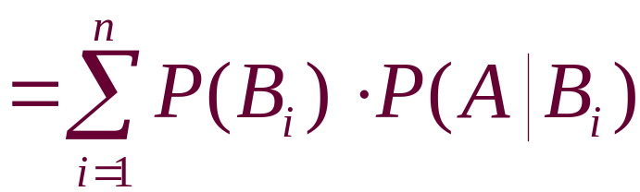
化整为零
各个击破
证明
B_{n}
B₁
A
AB_{n}
AB₁
AB₂
B₂
全概率公式

Slide 25
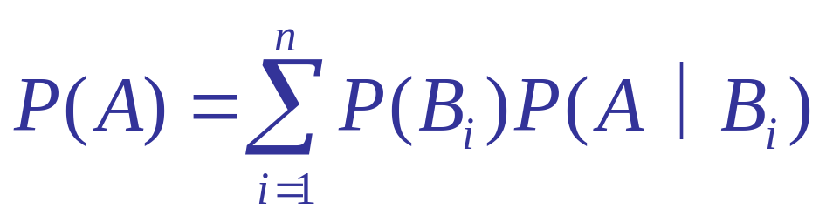
全概率公式的来由,不难由上式看出:
“全”部概率P(A)被分解成了许多部分之和.
它的理论和实用意义在于:
在较复杂情况下直接计算P(A)不易,但A总是伴随着某个B_{i}出现，适当地去构造这一组B_{i}往往可以简化计算.

Slide 26

我们还可以从另一个角度去理解
全概率公式.
某一事件A的发生有各种可能的原因，如果A是由原因B_{i} (i=1,2,…,n)所引起，则A发生的概率是
P(AB_{i})=P(B_{i})P(A |B_{i})
每一原因都可能导致A发生，故A发生的概率是各原因引起A发生概率的总和，即全概率公式.

Slide 27
例6 有一批同一型号的产品，已知其中由一厂生产的占 30% ，二厂生产的占 50% ，三厂生产的占 20%，又知这三个厂的产品次品率分别为2% ， 1%，1%，问从这批产品中任取一件是次品的概率是多少?
解
设事件 A 为“任取一件为次品”,

Slide 28

实际中还有下面一类问题，是
“已知结果求原因”
某人从任一箱中任意摸出一球，发现是红球,求该球是取自1号箱的概率.
1红4白
或者问:
该球取自哪号箱的可能性最大?
1
2
3
这一类问题在实际中更为常见，它所求的是条件概率，是已知某结果发生条件下，求各原因发生可能性大小.

Slide 29
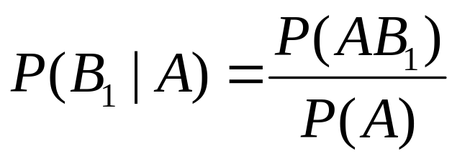
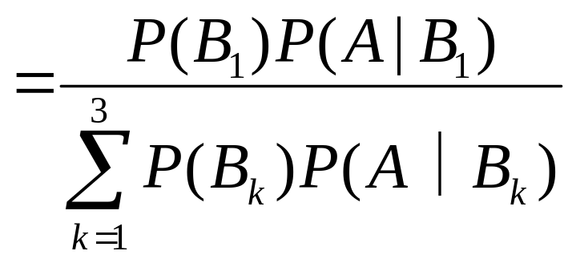
某人从任一箱中任意摸出
一球，发现是红球，求该球是取自1号箱的概率.
?
记 B_{i}={球取自i号箱}, i=1,2,3;
A ={取得红球}
1红4白
1
2
3
求P(B₁|A)
运用全概率公式
计算P(A)
将这里得到的公式一般化，就得到
Bayes公式

Slide 30
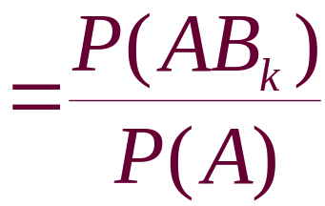
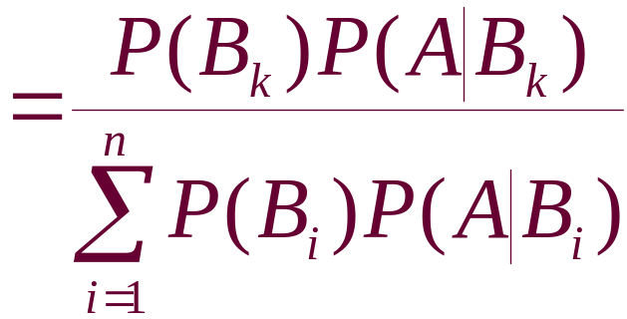

Bayes公式
设B₁,B₂,…,B_{n}为完备事件组，A为随机事件，P(A)>0, P(B_{i})>0，i=1,2, …, n, 则
Bayes公式
k=1,2, …, n
该公式于1763年由贝叶斯(Bayes)给出.它是在观察到事件A已发生的条件下，寻找导致A发生的每个原因的概率.

Slide 31

Bayes公式在实际中有很多应用，它可以帮助人们确定某结果（事件A）发生的最可能原因.

Slide 32
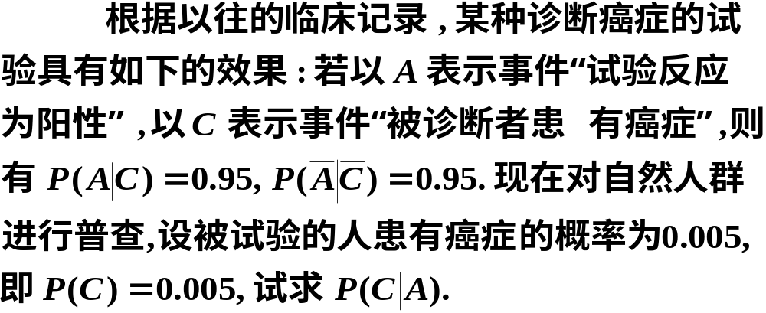


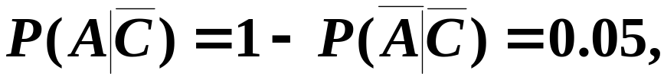

例7
解

Slide 33
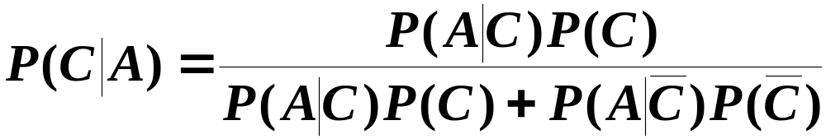

由贝叶斯公式得所求概率为
即平均1000个具有阳性反应的人中大约只有87人患有癌症.
首次检查反应为阳性
患癌症的概率并不大
进一步考虑如下两个问题:

Slide 34
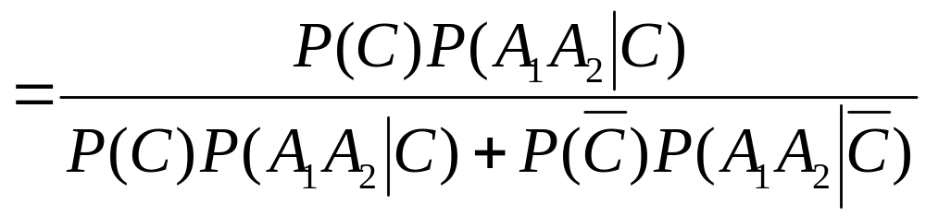
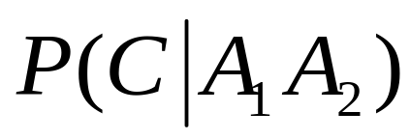
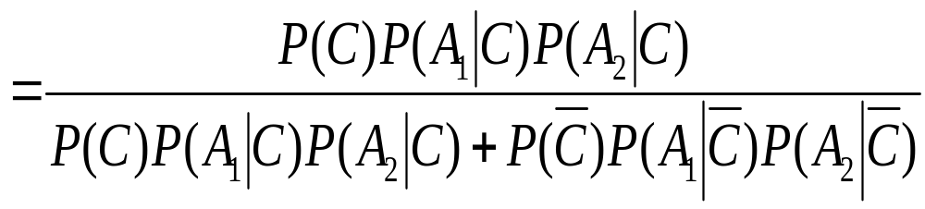
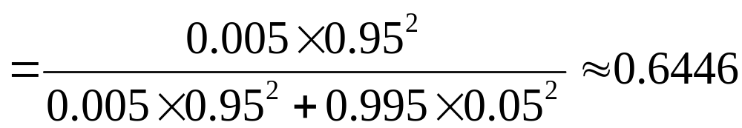
(1) 若三次检查反应均为阳性呢?
接连两次检查为阳性
患癌症的可能性过半

Slide 35
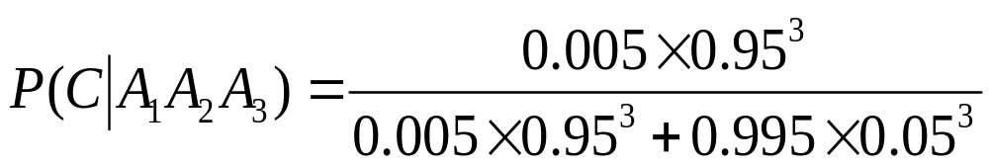

两次检查反应均为阳性,还不能断定患者已患癌症.
连续三次检查为阳性几乎可断定已患癌症

Slide 36
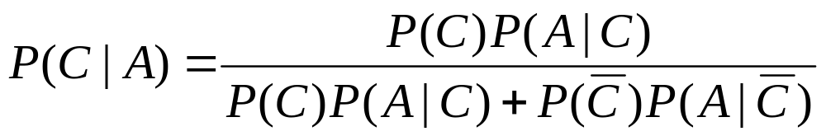
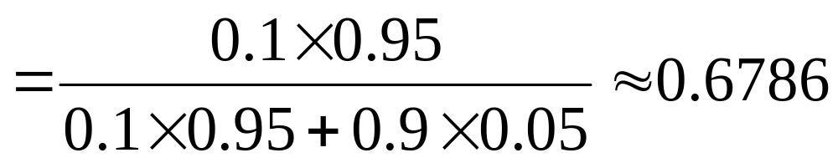
(2) 对于处于癌症高发区的人来说，即P(C)=0.1，此时，P(C|A)=?

Slide 37
作业：P51
习题1.4： 5, 9,13(1),14,

